Slide 1

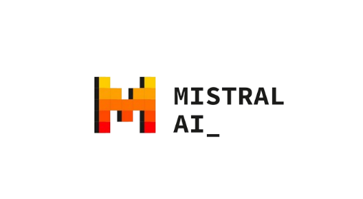
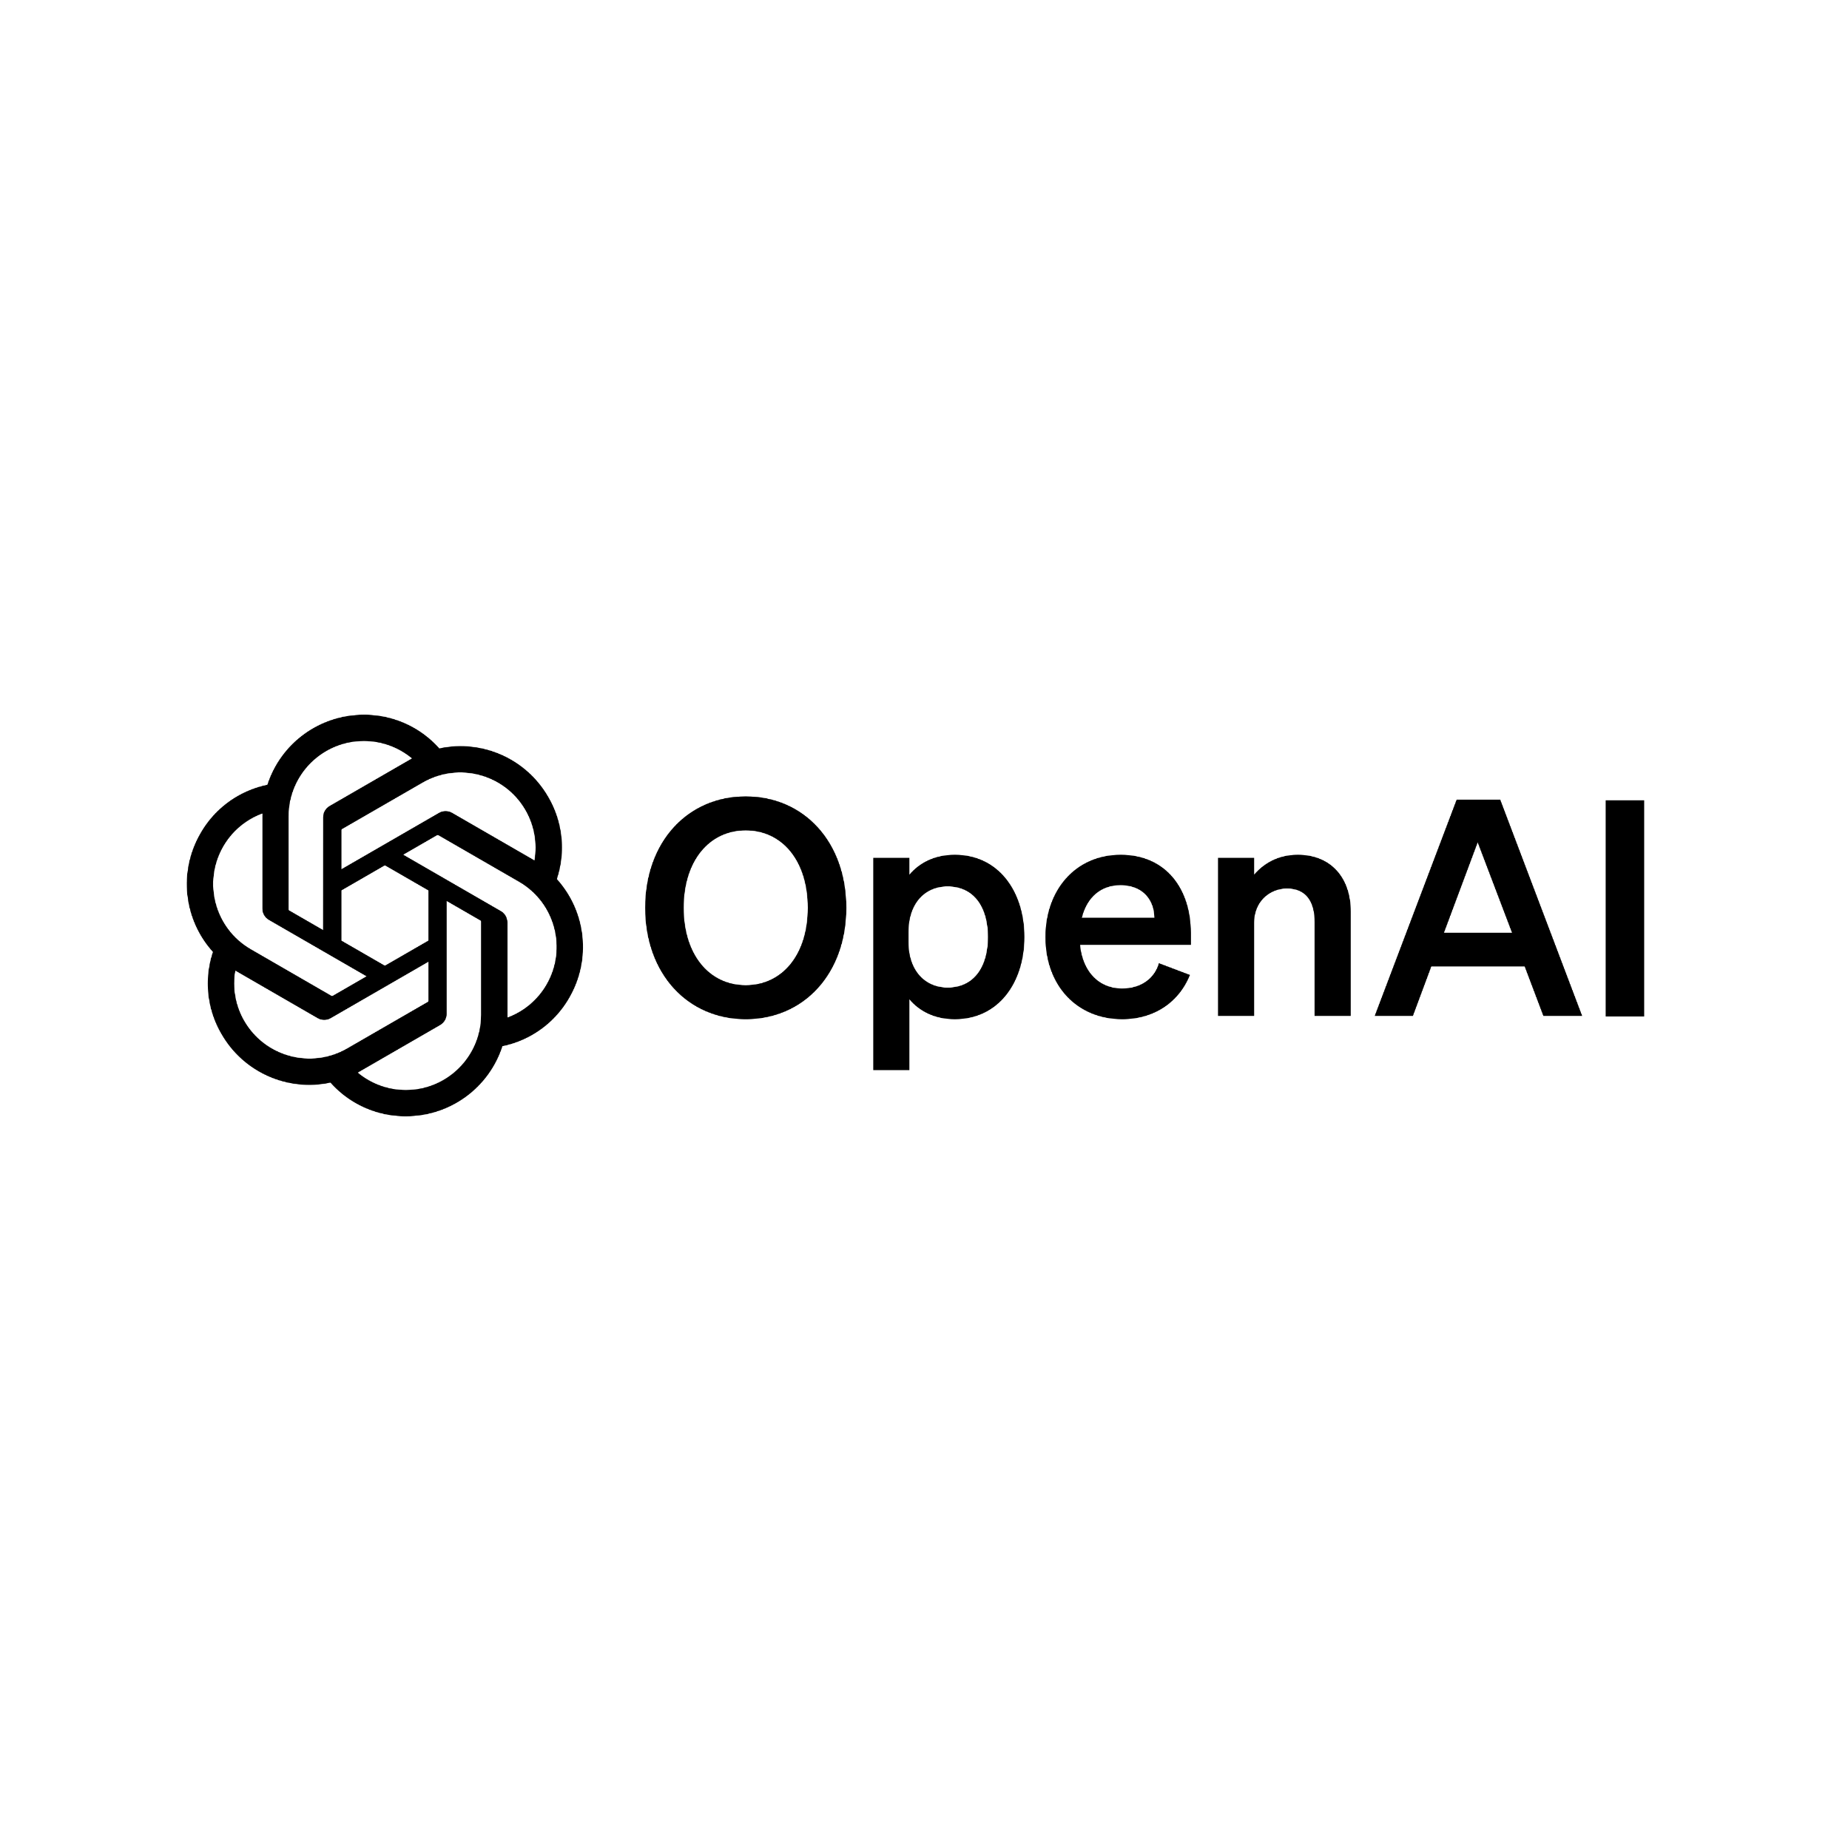
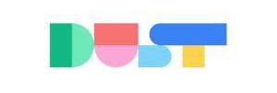

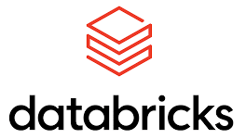
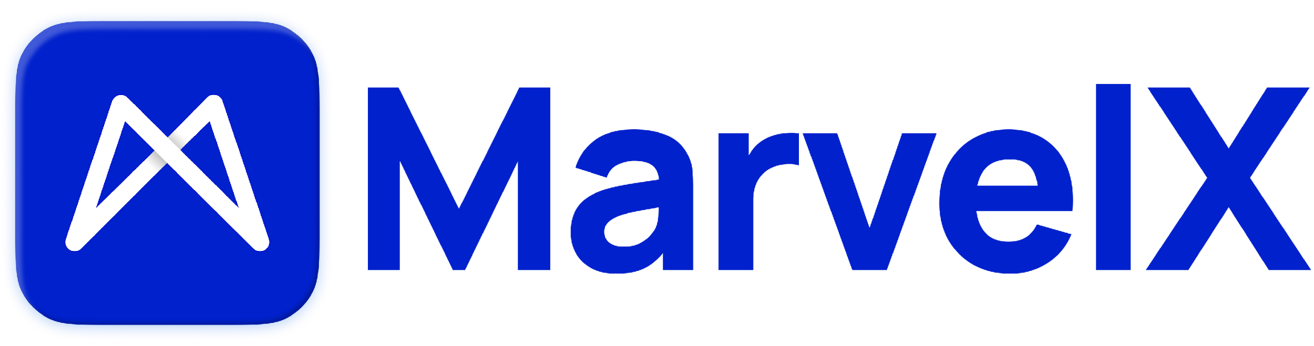

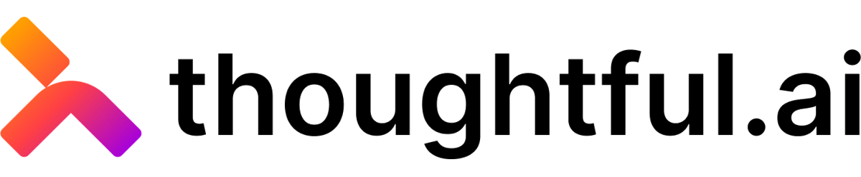
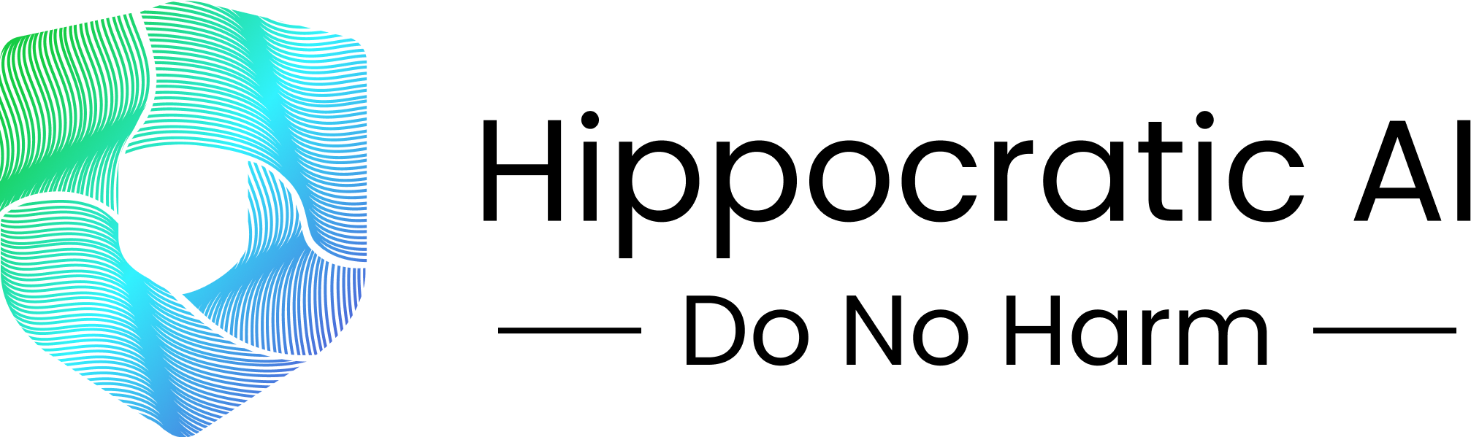




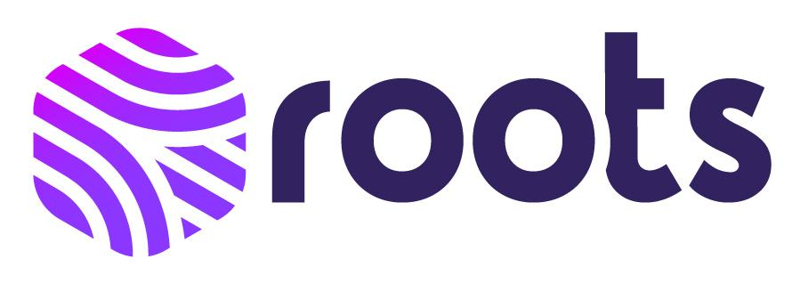


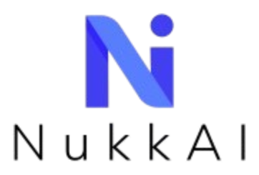


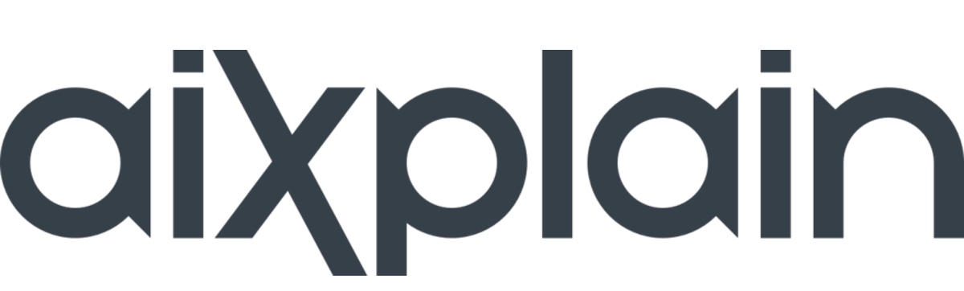
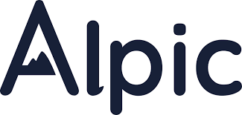

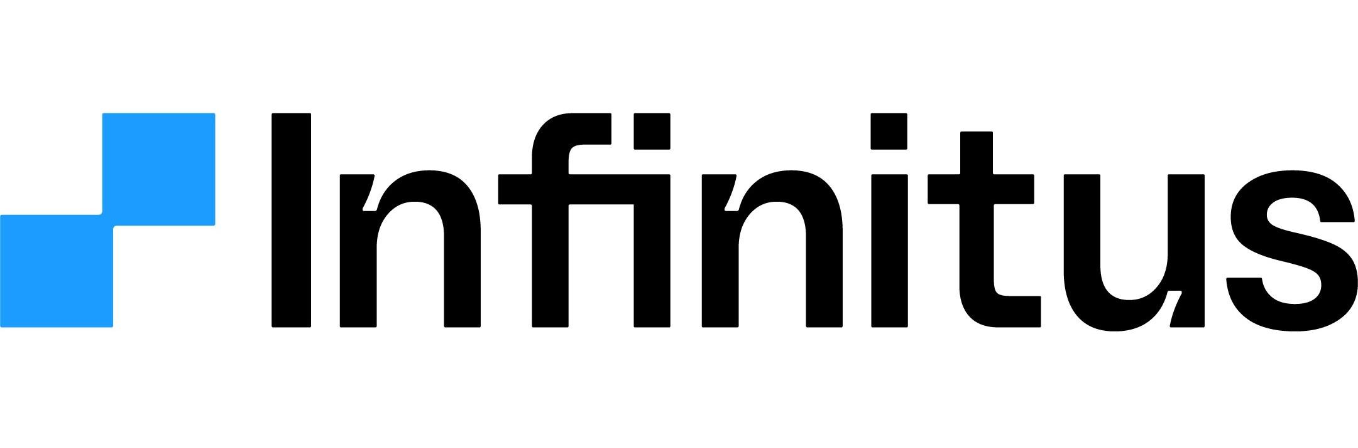


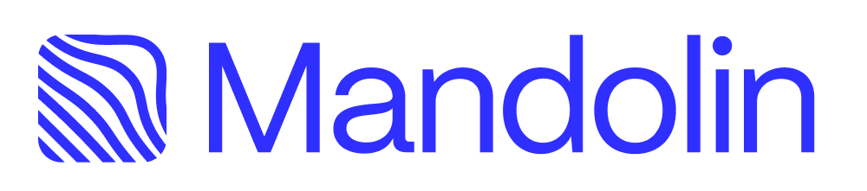
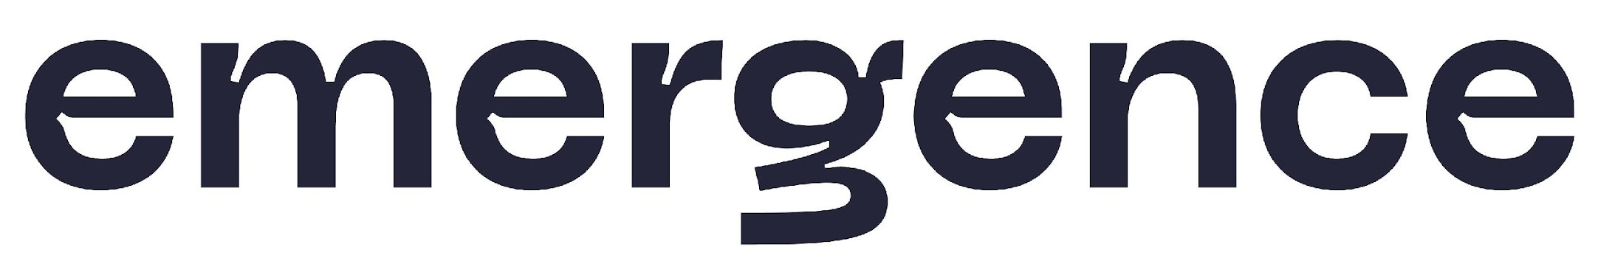
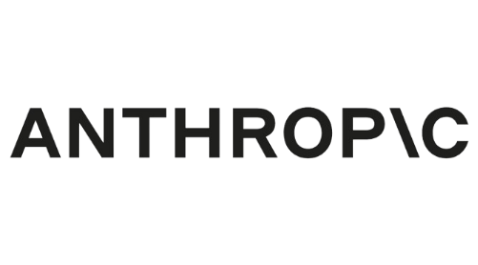


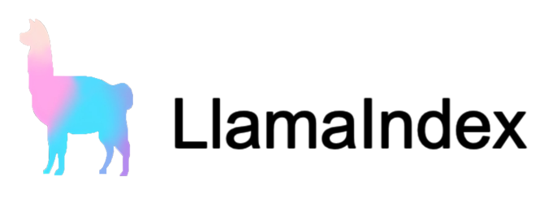


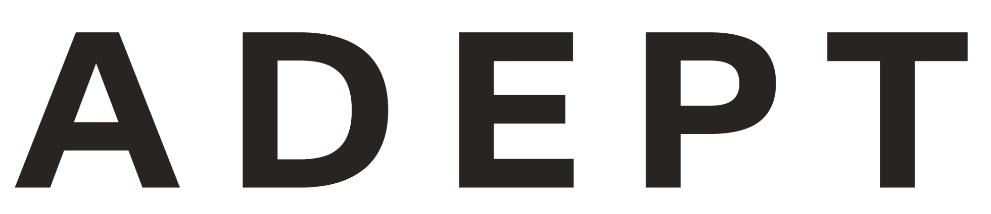
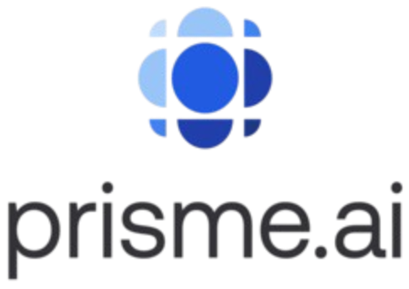
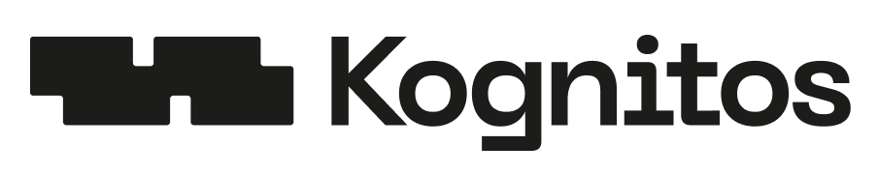
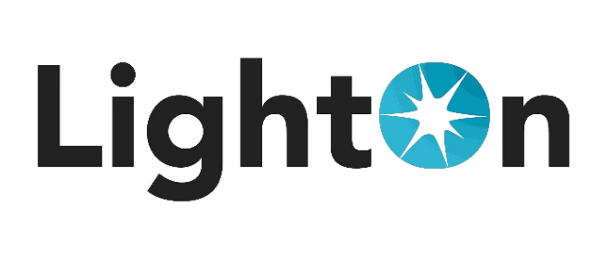


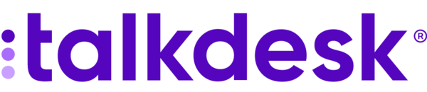


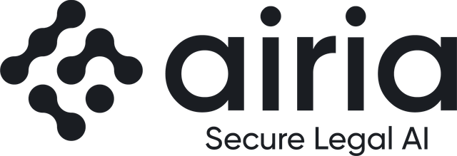


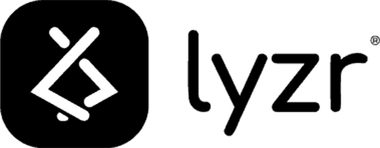
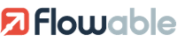




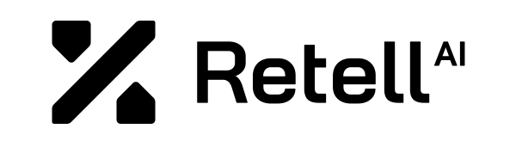



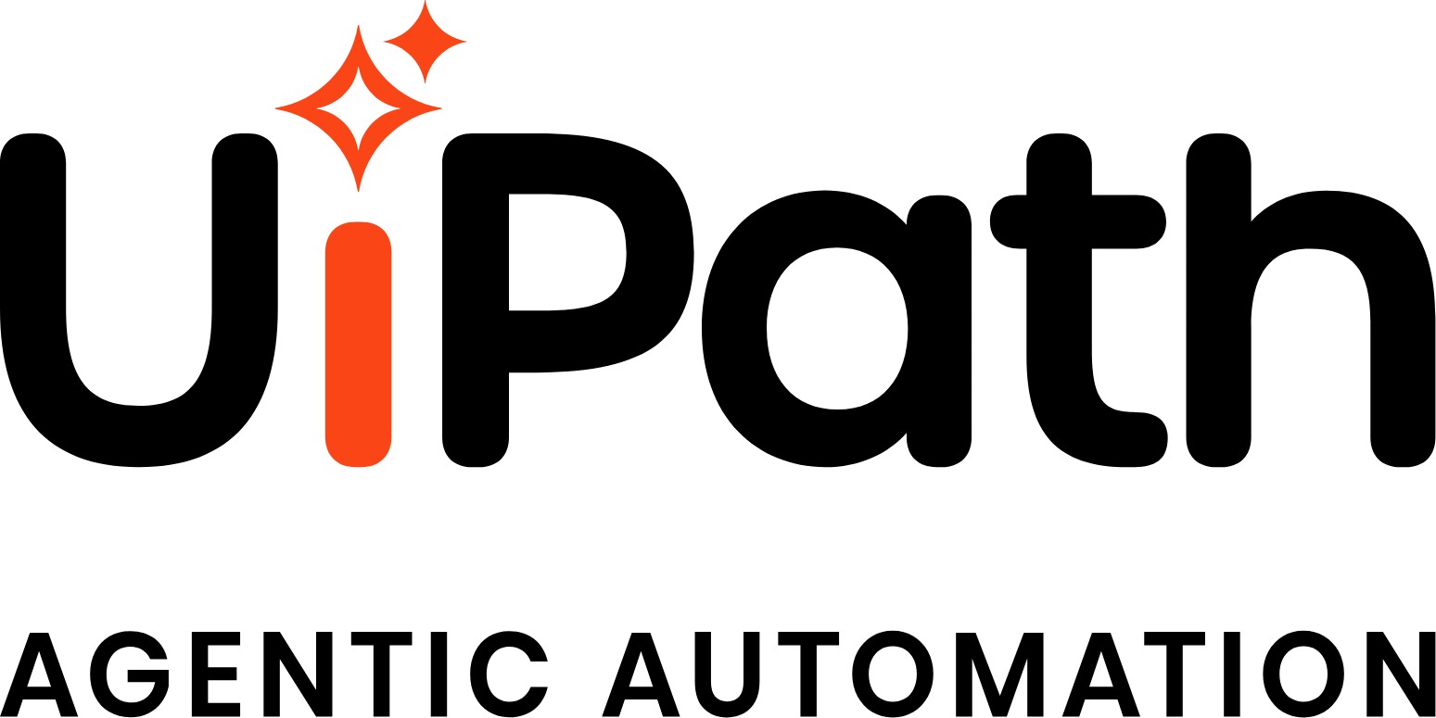


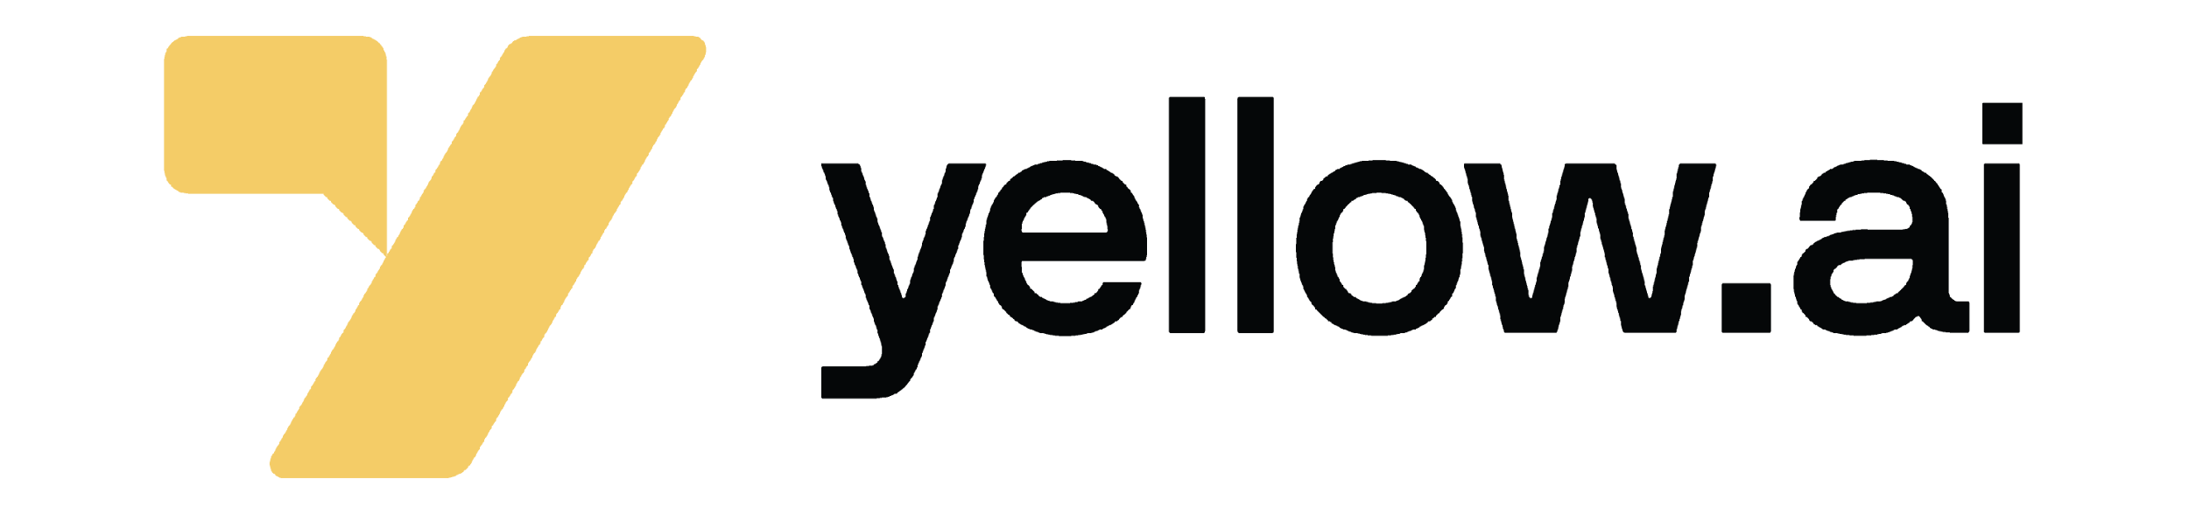




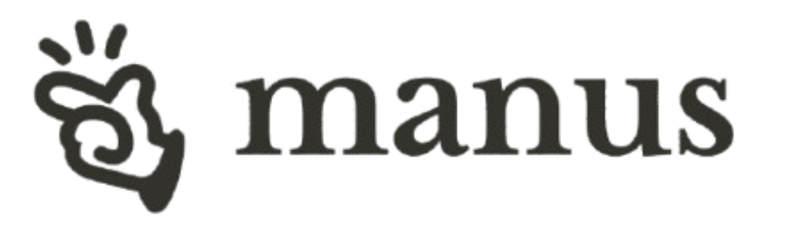


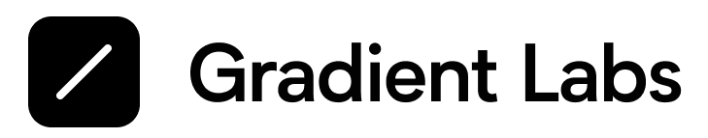

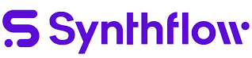





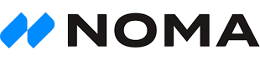

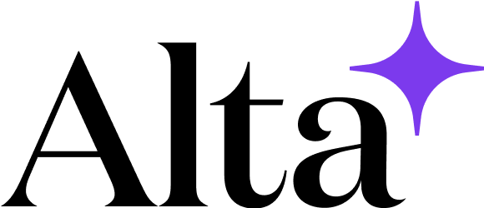
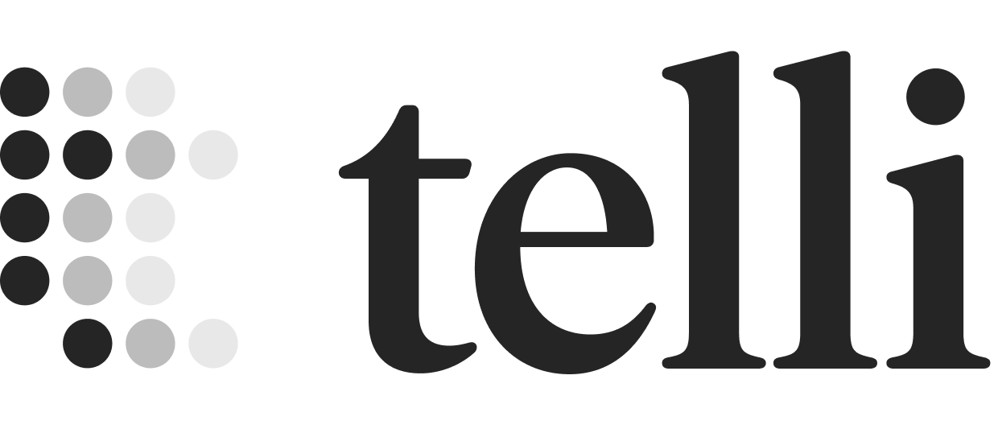

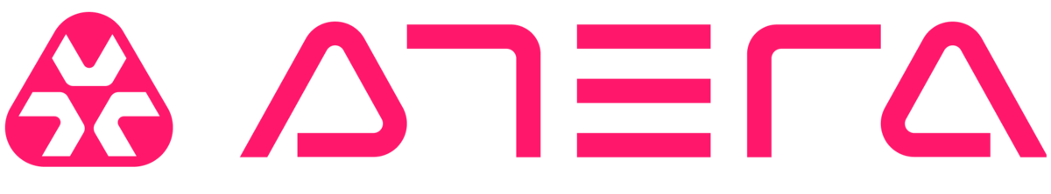









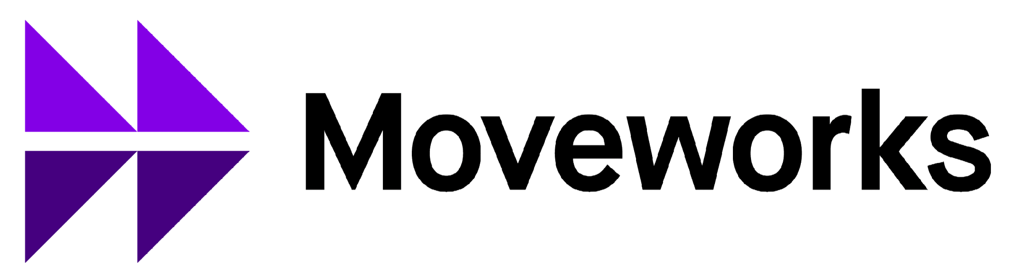
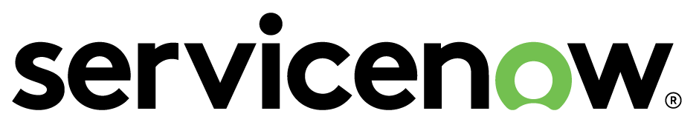

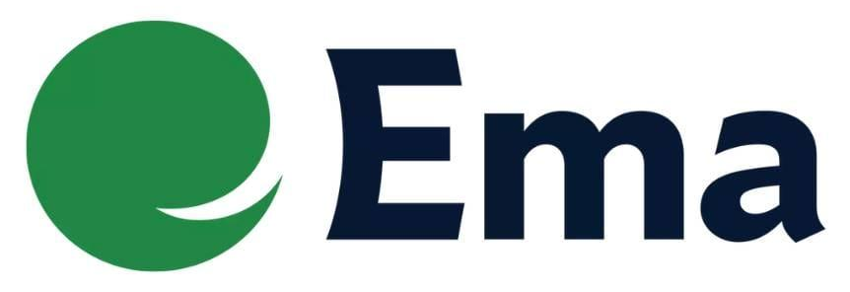

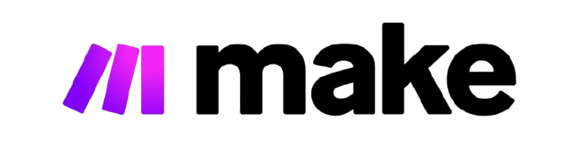

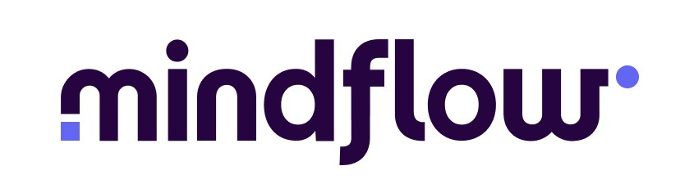

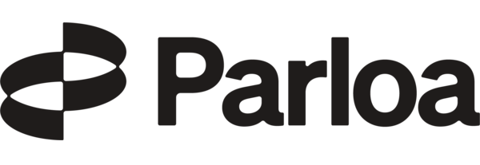




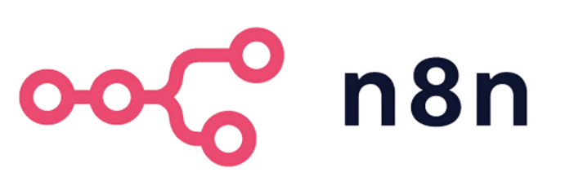

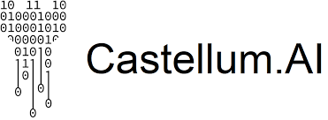
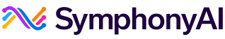
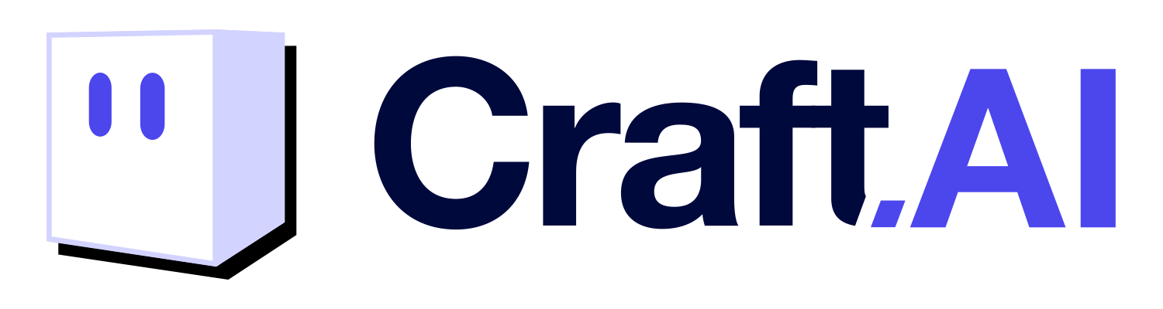

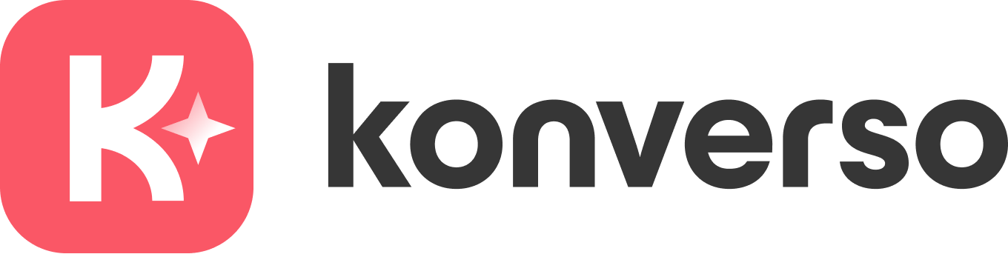


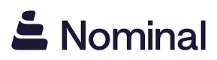
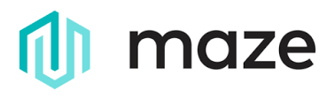



Les startups à suivre – IA Agentique
Plateformes de création et d’orchestration d’agents IA
Agents prêts à l’emploi
Plateformes de création d’agents généralistes
Infrastructure & Orchestration
Assurance
Santé
Service client & CX
Audit & Gouvernance
Sales
RH
IT/dév
Plateformes de création d’agents spécialisés
Service client / support
Marketing / CX
Productivité / Knowledge Management
Cybersécurité
Banque / Finance
Compliance
Productivité
Finance / Back-office

Slide 2

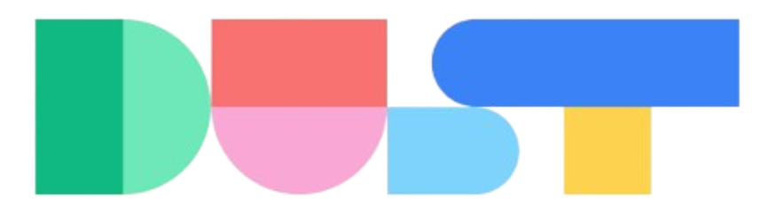


TOP 10 – Plateformes de création et d’automatisation agentiques (Make)
Traction commerciale
Leaders
Prometteurs
Niveau de maturité
Sélection de plateformes permettant de concevoir, orchestrer ou automatiser des agents IA, incluant modèles, builders et solutions d’automatisation agentique.

Slide 3









Chiffres clés
Siège
Levées
Paris
20m €
Création
Employés
Tarif
≥ 29 € / mois
2023
125
Présentation de l’activité
Clients clés
Dust est une startup française fondée en 2023 qui conçoit des agents IA personnalisés, connectés aux outils internes des entreprises (Slack, Notion, Google Drive, GitHub…). Propulsés par les meilleurs LLM (OpenAI, Mistral, Gemini…), ces assistants automatisent la rédaction, la synthèse et l’analyse.
Contrairement aux solutions grand public, les agents de Dust exploitent les données internes pour des réponses fiables et contextualisées.
Les agents sont spécialisés par équipes (RH, Sales, etc.) pour optimiser les processus métiers.
Dust se positionne comme une plateforme flexible et sécurisée, pertinente notamment pour l’assurance et la banque.
Chez Qonto, 75 % des 1 600 employés utilisent les assistants
Dust mensuellement
Chez Alan, 80 % des employés utilisent Dust chaque semaine
Pennylane a créé pas moins de 86 agents spécialisés via la plateforme

Slide 4




Chiffres clés
Siège
Levées
Toulouse
NC (<5m €)
Création
Employés
Utilisateurs
+ 5 millions
2016
13
Présentation de l’activité
Clients clés
Prisme.ai est un éditeur français fondée en 2016, proposant une plateforme agentique d’IA générative, permettant aux organisations de créer, déployer et gouverner des agents IA à l’échelle, sur l’infrastructure et avec les modèles de leur choix.
La solution se positionne comme une brique centrale d’orchestration agentique, distincte des solutions agentiques clé en main, combinant déploiement rapide, gouvernance avancée et maîtrise des usages.
Chez EDF, Prisme a permis de déployer une plateforme agentique de support en temps réel aux interactions clients
Chez Bouygues Telecom, +800 agents IA ont été créés par les métiers
Chez CA, Prisme a permis de déployer une plateforme d’agents IA pour +1 800 utilisateurs internes

Slide 5
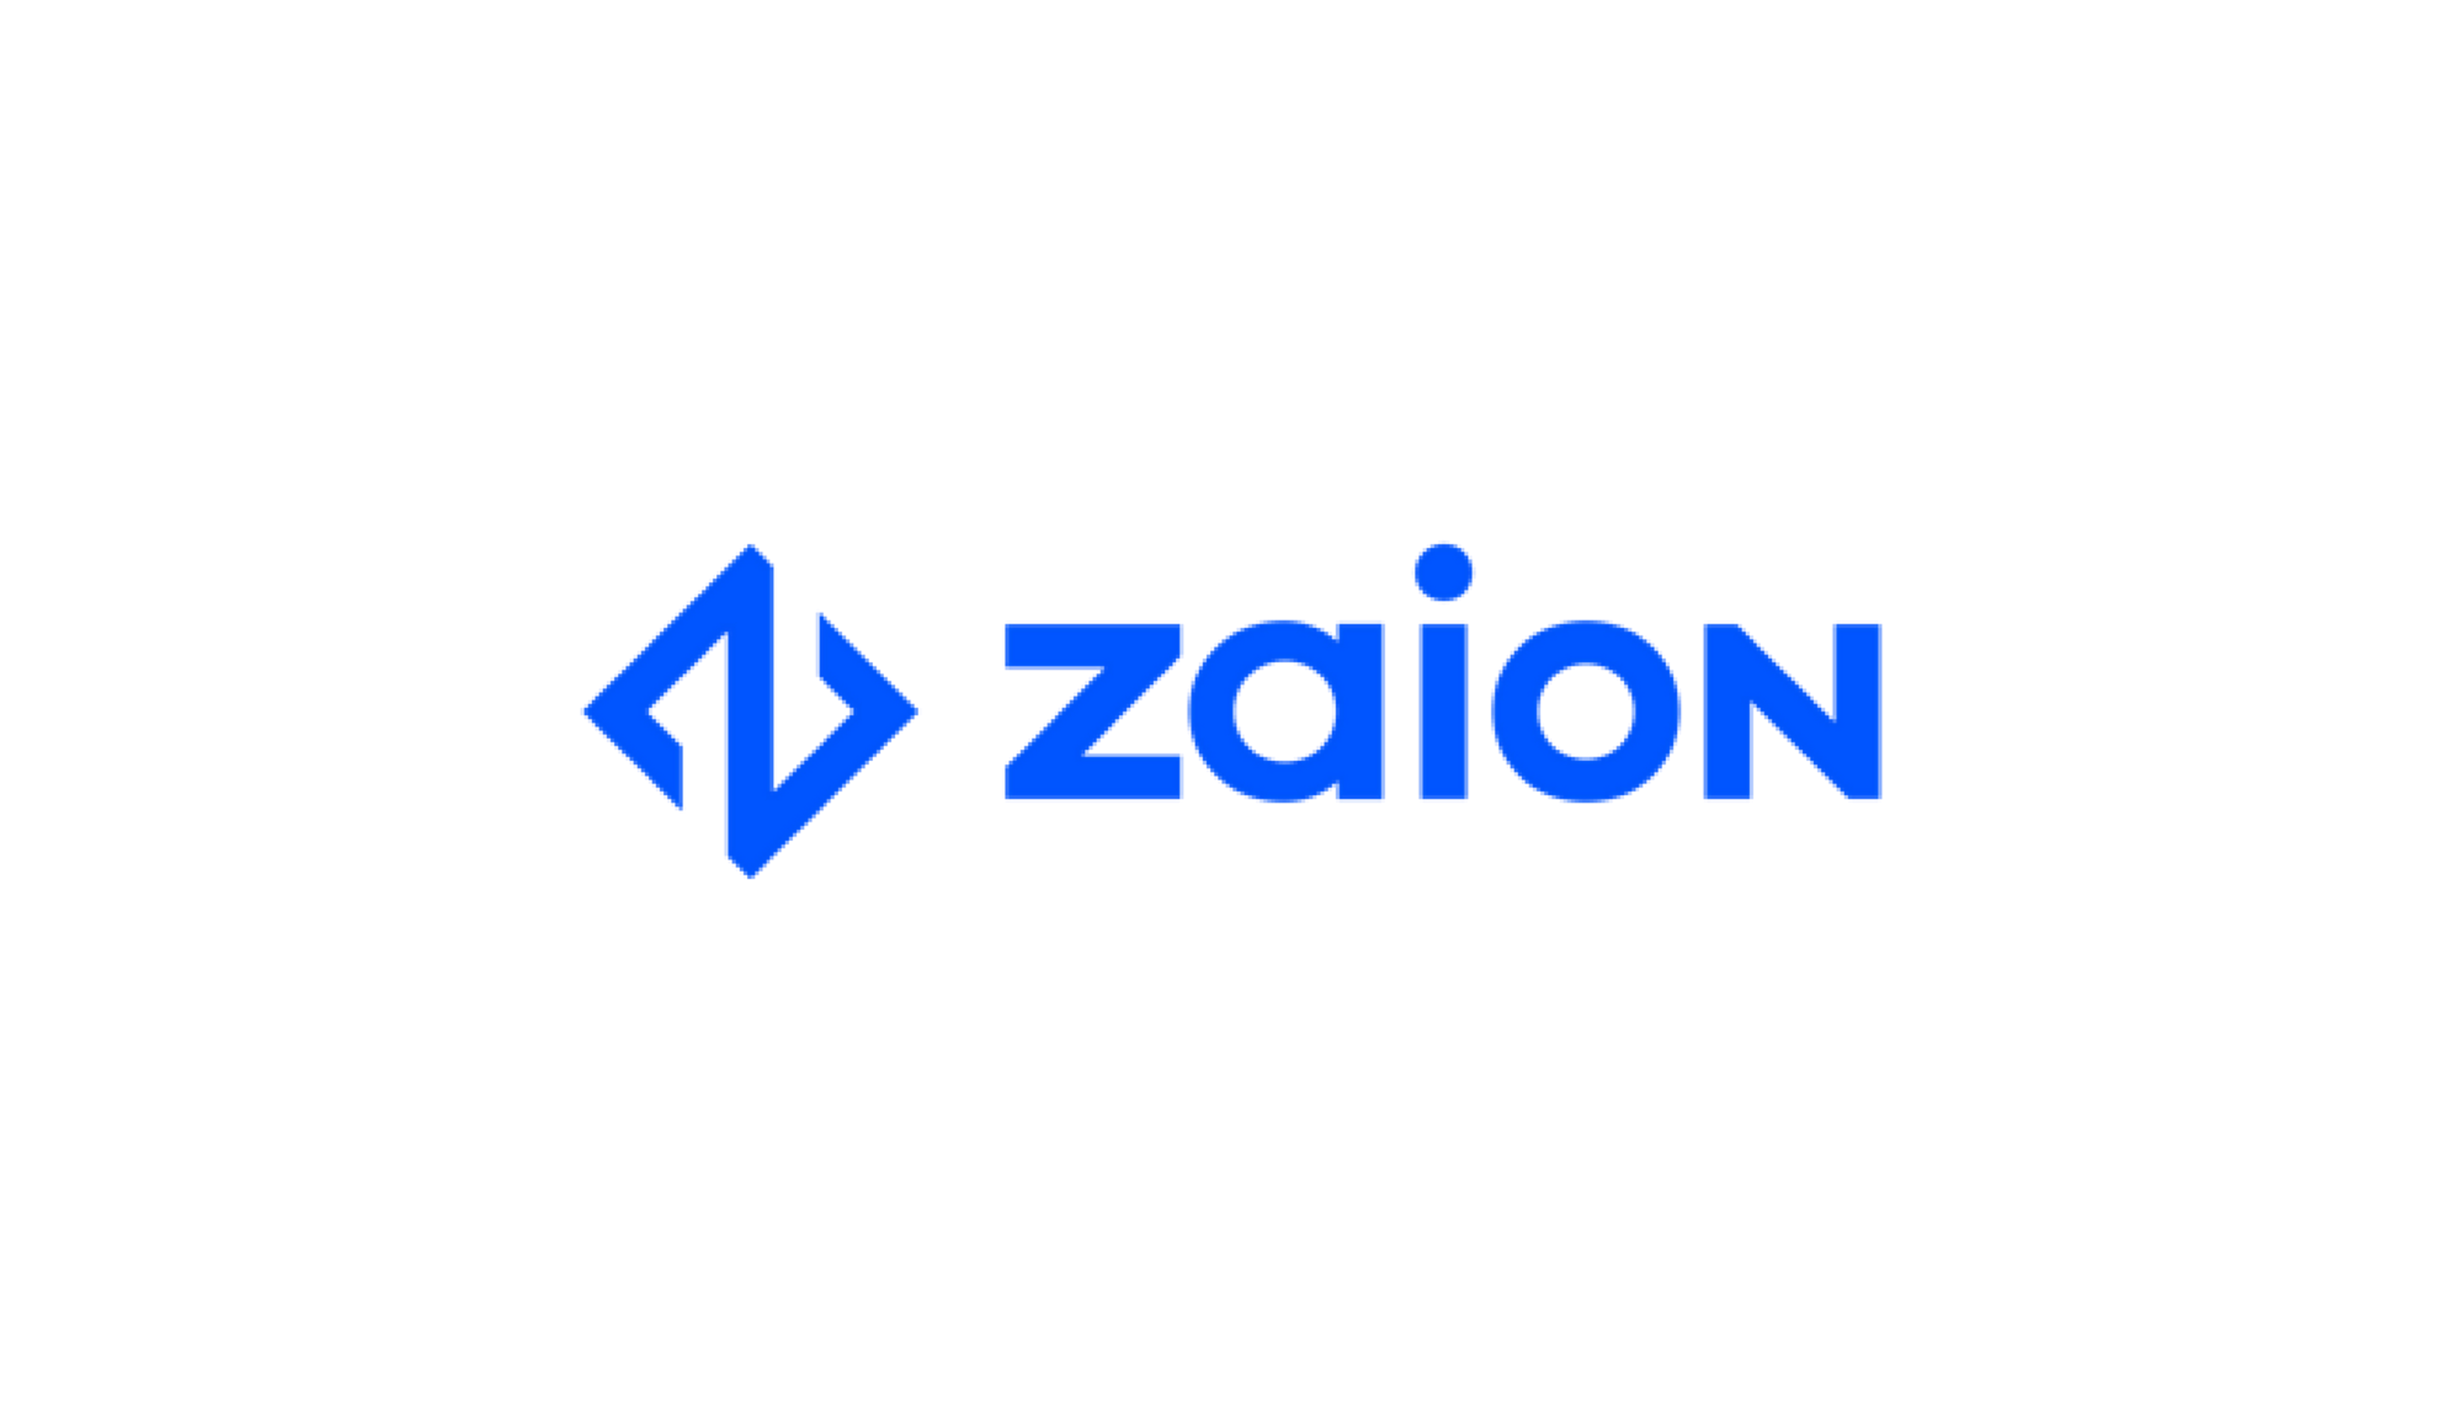


TOP 10 – Agents IA prêts à l’emploi (Buy)
Traction commerciale
Leaders
Support client
Dev / IT
Cybersécurité
Support client
RH
Support client
Support client
Assurance
Support client
Assurance
Prometteurs
Niveau de maturité

Slide 6

Chiffres clés
Siège
Levées
Paris
NC (<5m €)
Création
Employés
Agents
4 spécialisés
2024
25
Présentation de l’activité
Chiffres clés
Rizlum est une startup française fondée en 2024 par trois associés originaires du Vietnam qui conçoit des agents IA souverains et frugaux dédiés au secteur de l’assurance.
Ces agents automatisent des processus clés comme la gestion des sinistres, la souscription, le remboursement santé, la détection de fraude et la relation client.
S’appuyant sur des Small Language Models (SLMs) propriétaires plutôt que sur de grands LLM, Rizlum réduit les coûts, l’empreinte carbone et assure la souveraineté des données.
Rizlum propose des agents spécialisés (docu gestion, relation client, smart audio, auto mail) ainsi qu’une plateforme low-code pour créer des agents sur mesure intégrés aux systèmes métier.
80 %
de gain de temps sur certaines tâches
99 %
de réduction des erreurs
40 à 60 %
de réduction des coûts de traitement

